Slide 1

电工电子技术
教材：电工电子技术 史仪凯 主编 2009版
60学时
绪论

Slide 2
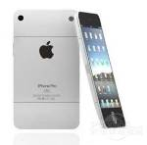
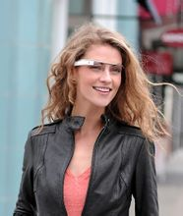
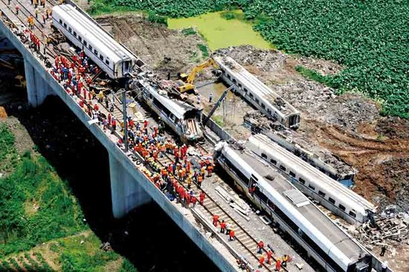

电能的3个优势及广泛使用
1 转换方便： 非电能－－电能； 非电量－－电量
2 输送经济：输电网
3 控制灵活：
电无处不在，无所不能，渗透到生活，工作，学习，各行各业。重要性也如同空气和水。电网，家电，工业生产，信号检测，汽车…
谷歌眼镜
温州动车事故
信号系统的一个失灵或故障

Slide 3
Intel CPU 发展史
时间 | 字长 | 典型代表 | 集成度 | 制作工艺线宽 | 速度 | 电压
1971 | 4 | 4004全球第一个微处理器 | 2250 | 10 μm | 1MHz | 5V
1974 | 8 | 8080 | 4500 | 6 μm | 2MHz | 5V
1979 | 16 | 8088，IBM基于8088推出全球第一台PC | 2.9万 | 3 μm | 5MHz | 5V
1982 | 16 | 80286 | 13.4万 | 1.5 μm | 10MHz | 5V
1993 | 16 | Pentium I P54C | 320万/163mm2 | 0.55μm | 0.2GHz | 3.3V
2005 | 32 | Pentium 4 Prescott | 1.25亿 | 90nm | 2.4GHz | 1.4V
2010 | 64 | 酷睿 i7 980X | 11.7亿/248mm2 | 32nm | 3.3GHz | 0.8V
1nm=1毫微米（既十亿分之一米），约为10个原子的长度。
假设一根头发的直径为0.05毫米，把它径向平均剖成5万根，每根的厚度即约为1纳米。

Slide 4
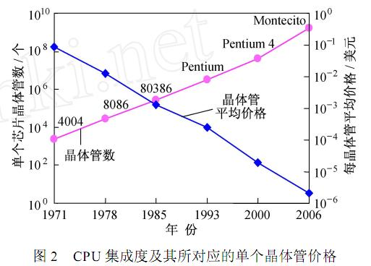
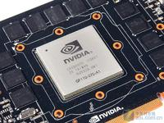
含30亿晶体管
的GF110核心
手机的历史
无论电子产业如何进步，二极管和三极管始终是最小最基础的器件。
无论科技如何进步，电子技术课程始终是相关科学、技术和产业发展的基础知识。

Slide 5
绪论
电工学：研究电工技术和电子技术的理论和应用的技术基础课程，是一门研究电磁现象及其规律在工程应用的学科。
主要教学环节：
课堂教学：搞清基本概念，注意解题方法和技巧。
习题：独立完成，按时交作业。
实验：注意理论联系实际，验证与探索相结合。
直流电路
电路分析
交流电路
电工技术
磁路分析
直流电机
电机
交流电机
电工学
继电控制器
课程特点：
内容多，课时少：预习、听课、复习、作业各环节都要抓紧。
实践性强：做好每次实验。注重联系实际。
可编程控制器（PLC）
模拟电子技术
二极管及其应用
电子技术
三极管及其应用
……
组合逻辑电路
数字电子技术
时序逻辑电路
……

Slide 6
各教学环节学时分配
学时 | 讲课 | 实验课内容 | 实验课 学时 | 合计
电路概念与分析方法 | 8 |  |  | 8
电路的暂态分析 | 4 | 电工测量常用仪表的使用 | 2 | 6
正弦交流电路 | 8 | 简单正弦电路研究 三相交流电的使用和测量 | 2 2 | 12
半导体器件，直流稳压电源 | 6 | 半导体二极管整流电路 | 2 | 8
基本放大电路 | 6 | 单管交流电压放大器 | 2 | 8
集成运算放大器 | 6 | 集成运算放大器的基本运算电路 | 2 | 8
门电路与组合逻辑电路 | 6 | 集成逻辑门和集成触发器 | 2 | 8
触发器与时序逻辑电路 | 6 | 计数、译码、显示电路 | 2 | 8
变压器与电动机 | 4 |  |  | 4
电气自动控制技术 | 4 | 三相异步电动机的继电接触控制 | 2 | 6
总结复习 | 2 | 实验 考试 | 2 | 4
合计 | 60 |  | 20 | 80
项目

Slide 7
要求及考核、教材及参考书
要求：
上课：宁可早到十分、不可迟到一秒。
作业：每章/次，缺交三分之一者不准参加考试。习题集 每章全做
实验：按要求认真完成。缺一次者不准参加考试。独立设课
考核：总成绩=平时成绩+考试成绩
平时成绩所占比例：15~20%。主要为作业及考勤。
考试成绩所占比例： 85~80% 。
教材
课堂教材.《电工电子技术 》 史仪凯 主编 科学出版社 2009版
实验用书.《电工学实验指导书》(非电专业用)袁小庆主编(校内教材)
参考书
1.《电工学〉（上下册）（第五版） 秦曾煌主编
2.《电路分析》 丘关源主编 高等教育出版社
3. 《模拟电子技术基础》童诗白主编 清华大学出版社
……

